Slide 1
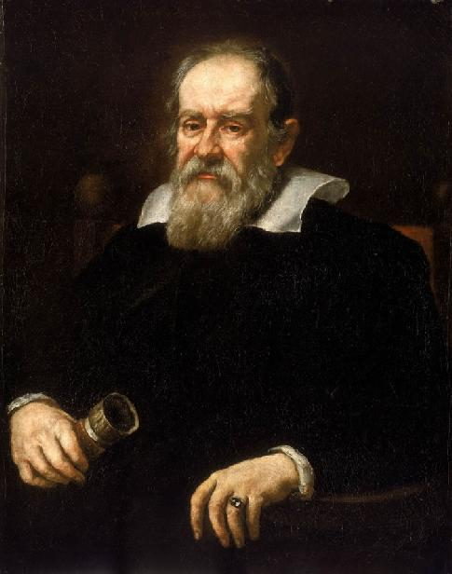
Галілео Галілей 15 лютого 1564 — 8 січня 1642
Італійський мислитель епохи Відродження, засновник класичної механіки, фізик, астроном, математик, один із засновників сучасного експериментально-теоретичного природознавства, поет і літературний критик. Син музиканта Вінченцо Галілея.

Slide 2
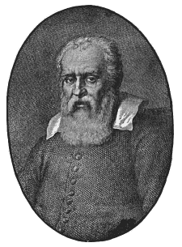
Біографія. Ранні роки
Галілей народився в місті Піза, неподалік від Флоренції в сім'ї родовитого, але збіднілого дворянина Вінченцо Галілея, видного теоретика музики .Повне ім'я: Галілео ді Вінченцо Бонайуті де Галілей.
У сім'ї Вінченцо Галілея і Джулії Амманнаті було шестеро дітей, але вижити вдалося чотирьом: Галілео, дочкам Вірджинії, Лівії і молодшому синові Мікеланджело.У1572 році Вінченцо переїхав у Флоренцію, столицю Тосканського герцогства.
Про дитинство Галілея відомо небагато. З ранніх років хлопчика вабило до мистецтва; через усе життя він проніс любов до музики і малювання, якими володів досконало.

Slide 3
Конфлікт з церквою
У березні 1630 року книга «Діалог про дві найголовніші системи світу — птолемеєву і коперникову», підсумок майже 30-річної роботи, в основному завершена, і Галілей, вирішивши, що момент для її виходу сприятливий, надає тодішню версію своєму другові, папському цензору Ріккарді.
Галілей був засуджений до тюремного ув'язнення на термін, який встановить Папа. Його оголосили не єретиком, а «сильно запідозреним у єресі»; таке формулювання також було тяжким звинуваченням, проте рятувала від багаття. Після оголошення вироку Галілей на колінах вимовив запропонований йому текст зречення. Копії вироку за особистим розпорядженням Папи Урбана були розіслані в усі університети католицької Європи.

Slide 4
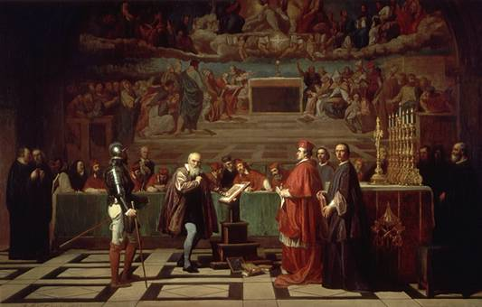
Галілей перед судом інквізиції

Slide 5
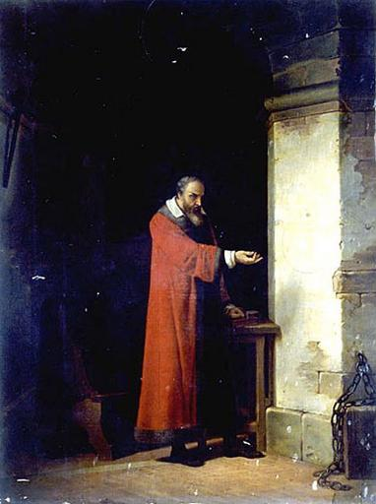
Останні роки
Папа не став довго тримати Галілея у в'язниці. Інквізиція стежила за бранцем до кінця його життя; навіть при смерті Галілея були присутні два її представника. Всі його друковані праці підлягали особливо ретельної цензурі.

Slide 6
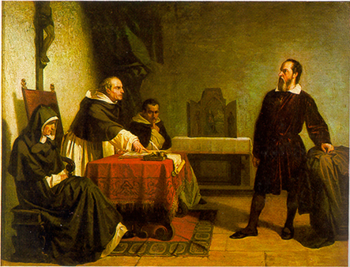
Галілео перед римською інквізицією

Slide 7
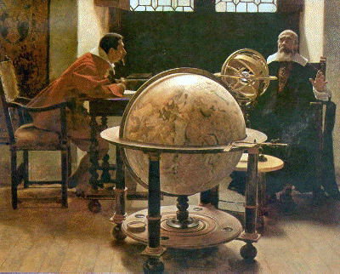
Наукові відкриття
Галілео Галілей був основоположником експериментально-математичного методу вивчення природи. Він залишив розгорнутий виклад цього методу і сформулював найважливіші принципи механічного світу. Його дослідження кардинально вплинули на розвиток наукової думки. Саме від нього бере початок фізика як наука. Найважливішим вкладом Галілео Галілея в науку була свідома й послідовна заміна пасивного спостереження активним експериментом. Результатами цих експериментів стали зроблені ученим наукові відкриття.

Slide 8
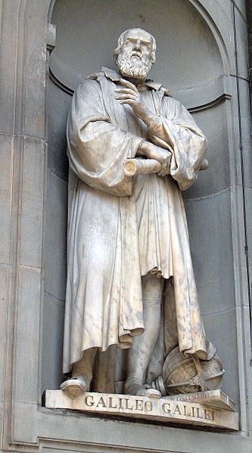
Механіка
Галілею людство зобов'язане двома принципами механіки, що зіграли велику роль у розвитку не тільки механіки, але і усієї фізики. Сформулювавши принцип відносності руху для прямолінійного і рівномірного руху, закон вільного падіння тіл, механіку їхнього руху по похилій площині (1604 — 1609) і тіла, кинутого під кутом до горизонту, ідею про ізохронізм коливання маятника(1583), ідею інерції (1609), Галілей заклав основи механічної системи відліку, а другий принцип, пов'язаний з вільним падінням тіл, привів його до поняття інертної і важкої маси.

Slide 9
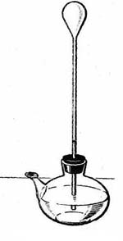
Винаходи
Першим серйозним винаходом Галілея були гідростатичні ваги для швидкого визначення складу металевих сплавів (1586); визначив питому вагу повітря. Винайшов термоскоп, що є прообразом термометра. Висунув ідею застосування маятника в годиннику. Проводив фізичні дослідження присвячені також гідростатиці, міцності матеріалів.

Slide 10
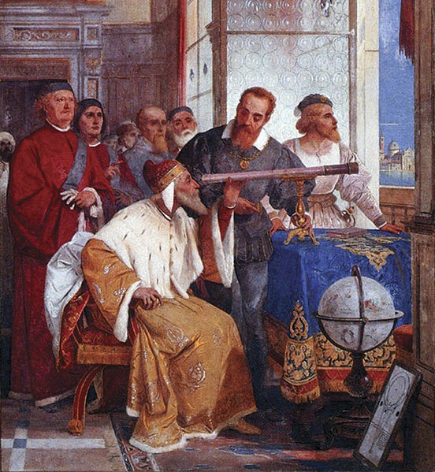
Астрономічні дослідження
Довідавшись про винайдену в Голландії підзорну трубу, Галілей у 1609 побудував свій перший телескоп з трикратним збільшенням, а трохи пізніше — зі збільшенням у 32 рази, як він сам писав згодом, «побудував собі прилад у такому ступені чудесний, що з його допомогою предмети здавалися майже в тисячу разів більші і більш ніж у тридцять разів ближчі, ніж при спостереженні простим оком». З їхньою допомогою Галілей здійснив ряд важливих астрономічних відкриттів — гори і кратери наМісяці, розміри зірок та їхня колосальна віддаленість, плями на Сонці, 4 супутники Юпітера, фази Венери, кільця Сатурна,Чумацький Шлях як скупчення окремих зірок та ін.

